Slide 1
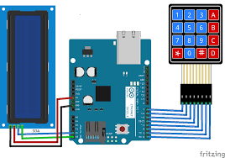



Planes
Quiénes somos
Contacto
Dentakuino

